Slide 1

МУНИЦИПАЛЬНОЕ ОБЩЕОБРАЗОВАТЕЛЬНОЕ УЧРЕЖДЕНИЕ
«СРЕДНЯЯ ШКОЛА № 95 КРАСНООКТЯБРЬСКОГО РАЙОНА ВОЛГОГРАДА»
«Внедрение образовательных технологий для реализации физического воспитания среди обучающихся МОУ СШ № 95»
Докладывает:
Асланов Артем Абдулгафарович,
учитель физической культуры
МОУ СШ № 95

Slide 2

Гипотеза: так как в последнее время в нашей школе наблюдается тенденция сокращения количества обучающихся регулярно занимающихся спортом во внеурочное время, я задумался как улучшить ситуацию по данной проблеме и с помощью каких методов и приемов этого достигнуть.
Цель: увеличить количество регулярно занимающихся спортом детей.
Задачи :
1. Разработать и внедрить новые идеи для реализации физического воспитания у обучающихся школы;
2. Составить план работы с использованием данной образовательной технологии;
3. Провести мероприятия с использованием данной разработки;
4. При положительных результатах, дальнейшее использование в работе.

Slide 3
Пути решения задач:
1 ПУТЬ – внедрение в процесс физического воспитания ВФСК ГТО адаптированного в условиях школы.
2 ПУТЬ – проведение мастер-классов с участием приглашенных тренеров, бывших и действующих спортсменов по различным видам спорта.
(По согласованию)
3 ПУТЬ – развитие ИВС (САМБО) в общеобразовательном пространстве.

Slide 4
ПУТЬ 1:
- Реализация плана мероприятий по внедрению школьного комплекса «ГТО»:
Спортивные соревнования по продвижению школьного комплекса «ГТО»
Уроки «ГТО», классные часы по «ГТО», установка информационных стендов по «ГТО»
Сдача норм школьного комплекса «ГТО»
Подведение итогов и награждение школьными значками комплекса «ГТО» в рамках Всероссийского дня здоровья

Slide 5
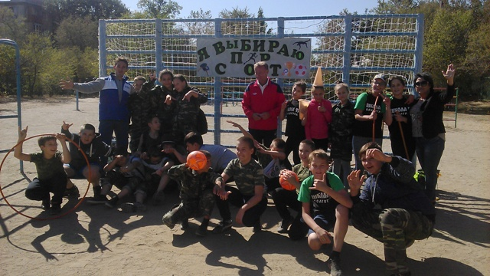
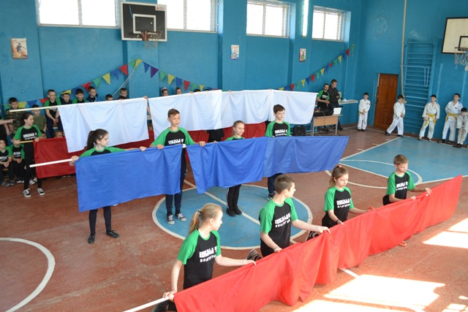
Спортивные соревнования по продвижению школьного комплекса «ГТО»

Slide 6
Знакомство с историей комплекса «ГТО», как и где можно сдать комплекс, что необходимо для этого, какие нормативы в данной возрастной категории
Уроки «ГТО», классные часы по «ГТО»
смотреть видеоролик

Slide 7
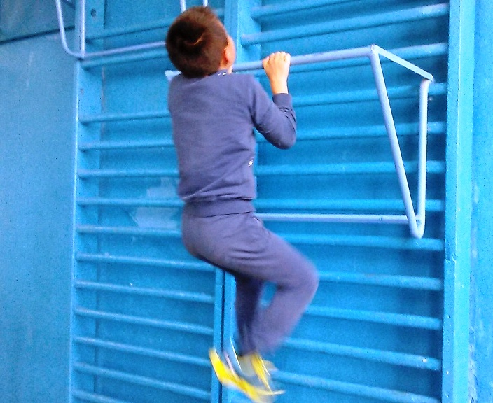
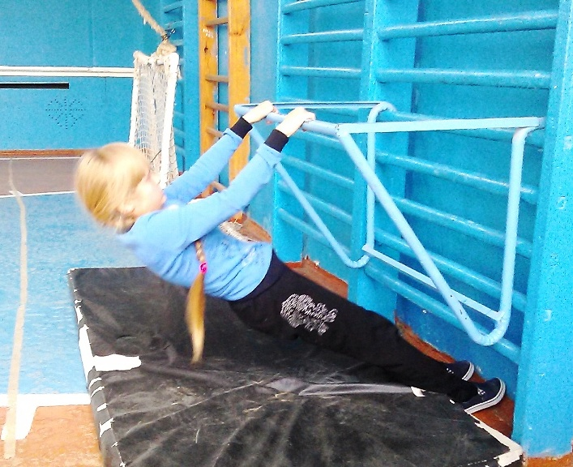
Сдача норм школьного комплекса «ГТО»

Slide 8
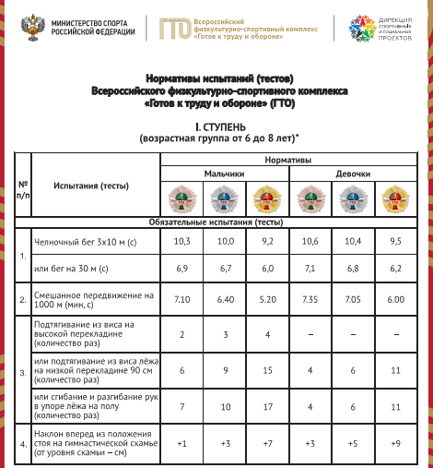
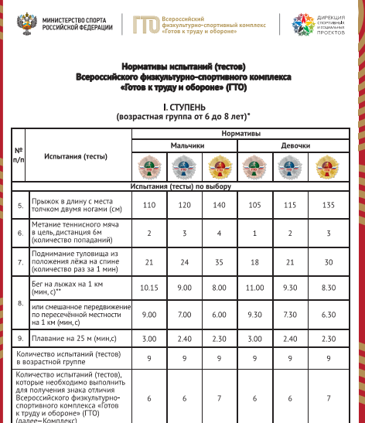
Сдача норм школьного комплекса «ГТО»

Slide 9

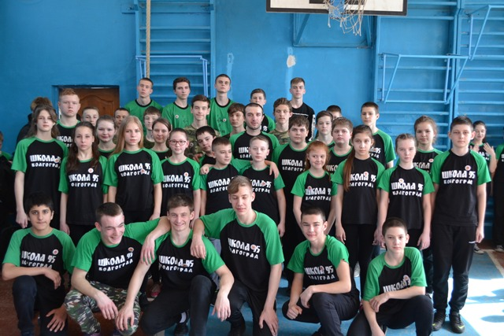
Подведение итогов и награждение школьными значками комплекса «ГТО» в рамках Всероссийского дня здоровья

Slide 10
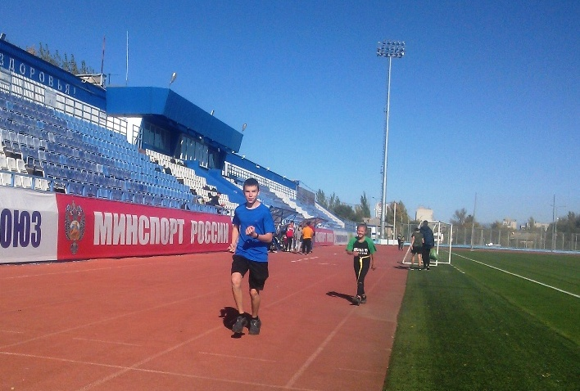
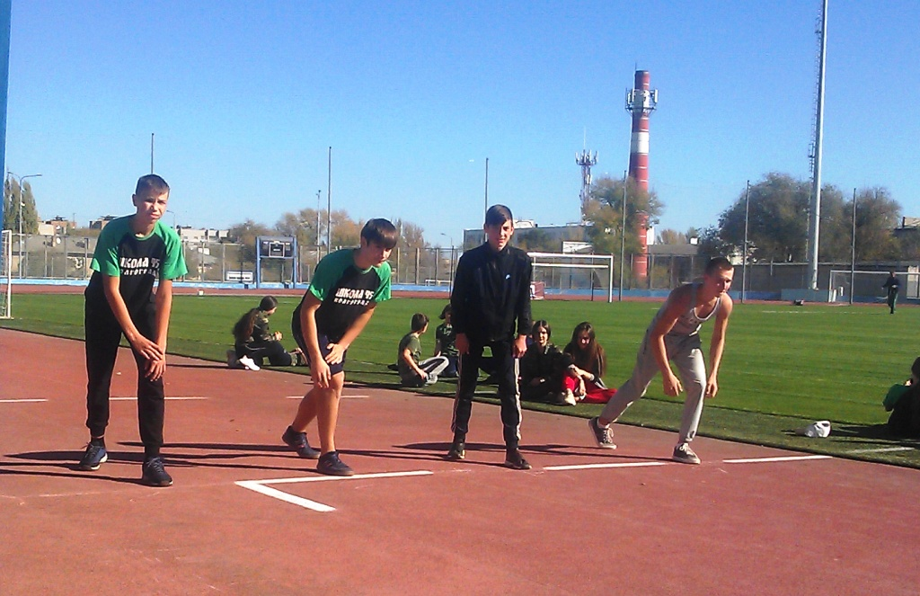
Сдача Всероссийских норм «ГТО»

Slide 11
ПУТЬ 2:
- Реализация плана мероприятий по внедрению уроков мастер-классов:
Информирование и получение согласия у сторонних лиц и спортивных организаций для проведения мастер-классов в данном образовательном учреждении
Согласованность с администрацией школы по временным рамкам проведения мастер-классов
Непосредственное проведение мастер-классов по видам спорта
Подведение итогов в конце учебного года с помощью анкетирования или опроса у обучающихся школы

Slide 12
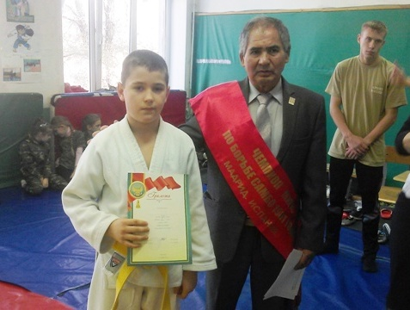
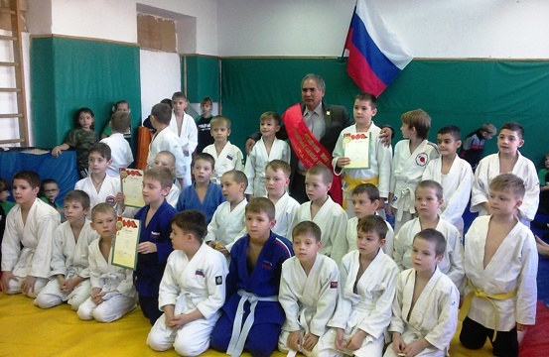
3

Slide 13
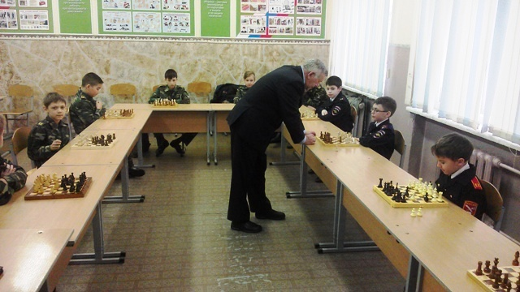
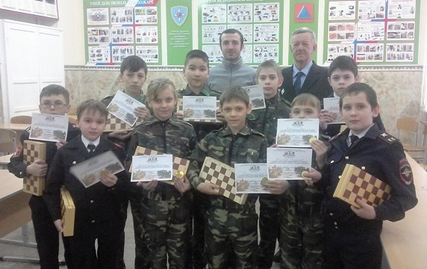
3

Slide 14
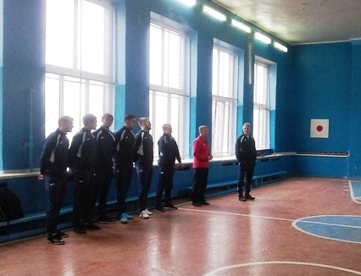
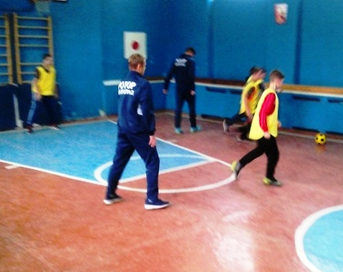
3

Slide 15
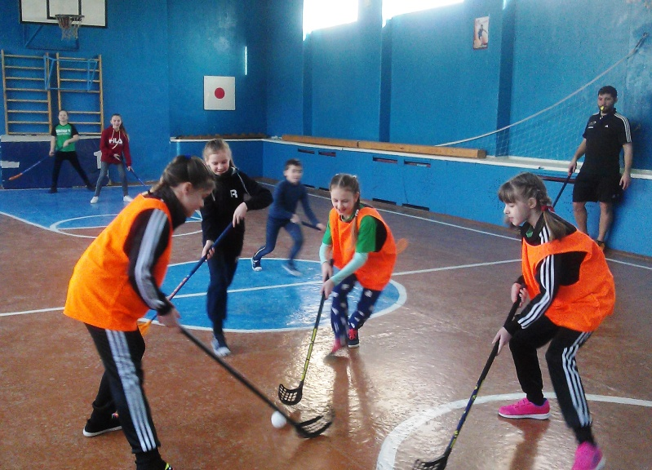
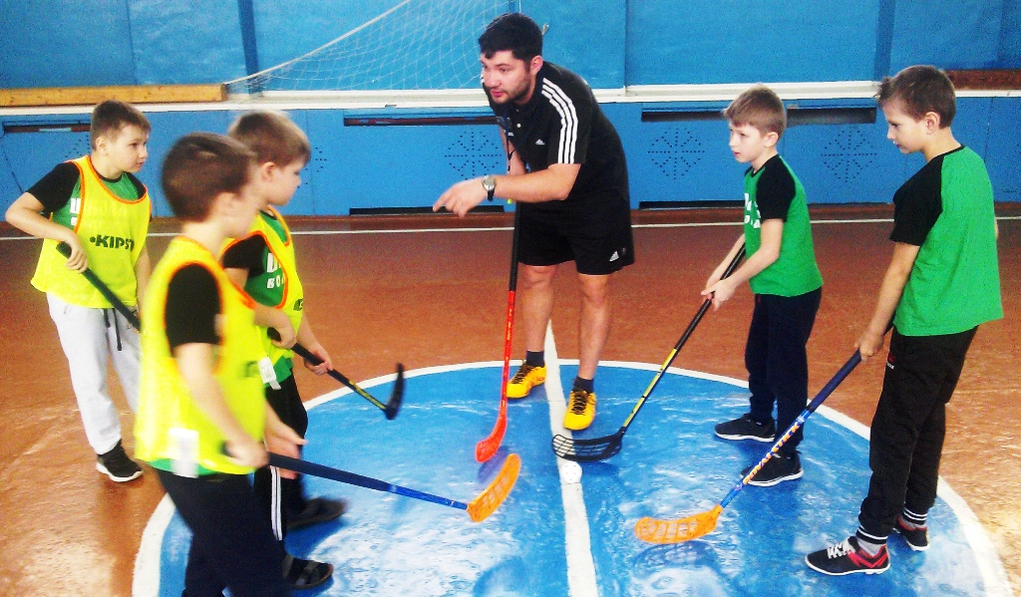
3

Slide 16
ПУТЬ 3:
- Развитие ИВС (САМБО) в общеобразовательном пространстве:
1) Участие и проведение соревнований по Самбо на различных уровнях
2) Уроки, мастер-классы, классные часы, выпуск информационных буклетов и стендов по «САМБО»
3) Сдача школьных нормативов «САМБО»
4) Участие во Всероссийском проекте «САМБО в школу»

Slide 17
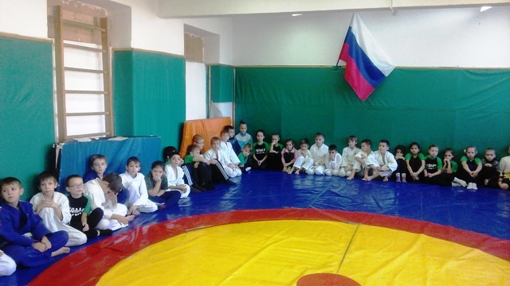
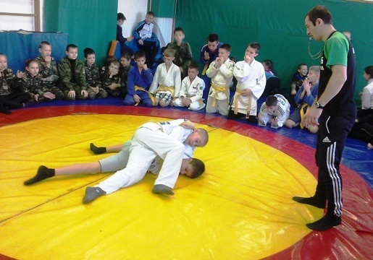
3

Slide 18
Ожидаемые результаты
Проведя всестороннюю информационную и практическую работу по пропаганде здорового образа жизни можно предположить, что доля регулярно занимающихся спортом ребят нашей школы возрастет. Также поспособствует физическому развитию ребят и объединению ребят по интересам (видам спорта).

Slide 19

Асланов Артем Абдулгафарович,
учитель физической культуры
МОУ СШ № 95
aslanchik3405@yandex.ru

